Slide 1
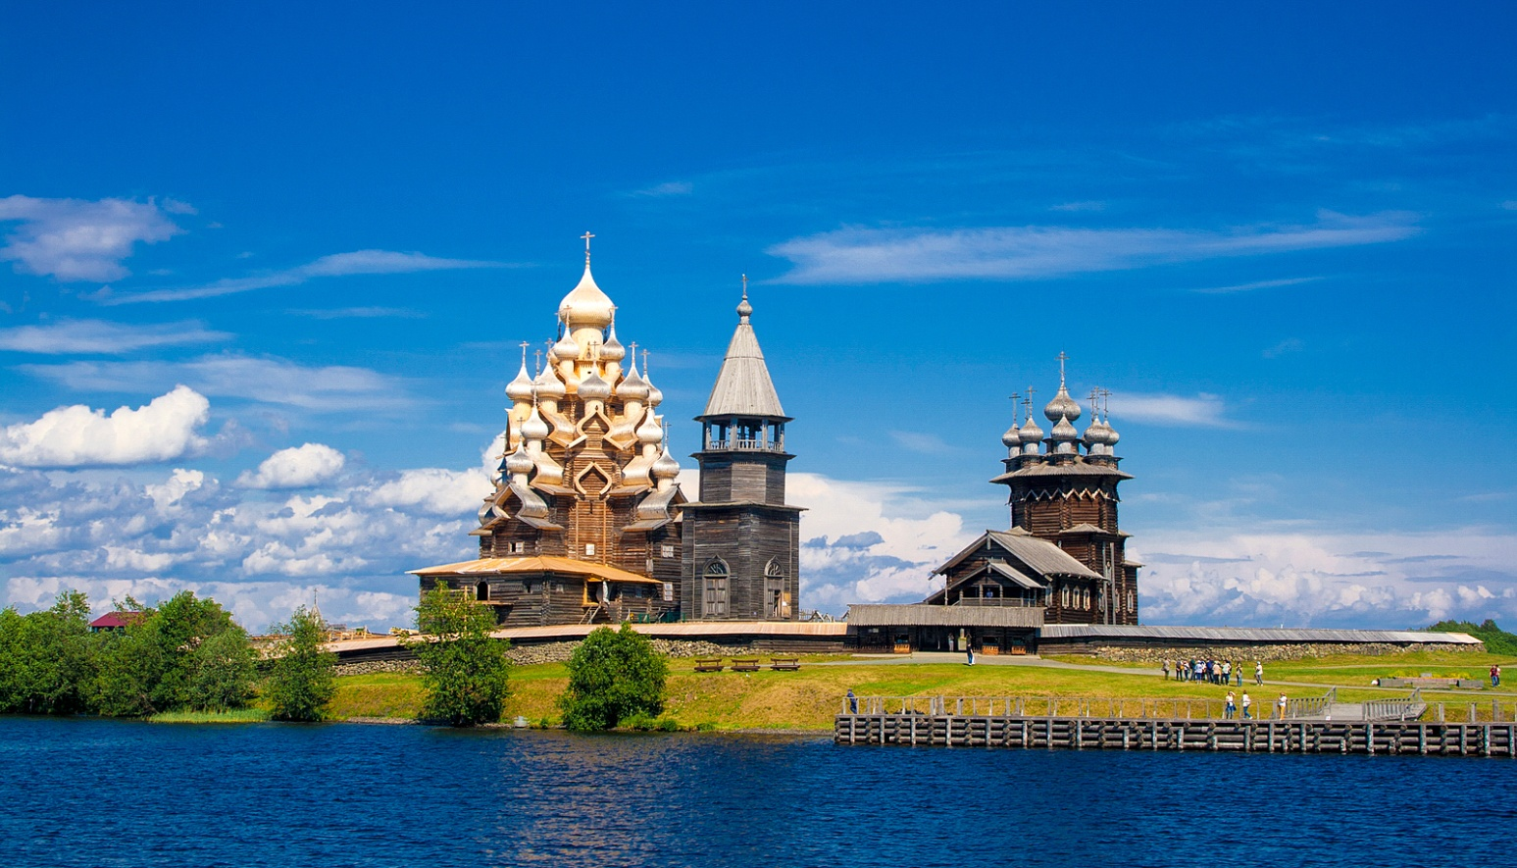
Министерство здравоохранения Республики Карелия
Республика Карелия

Slide 2
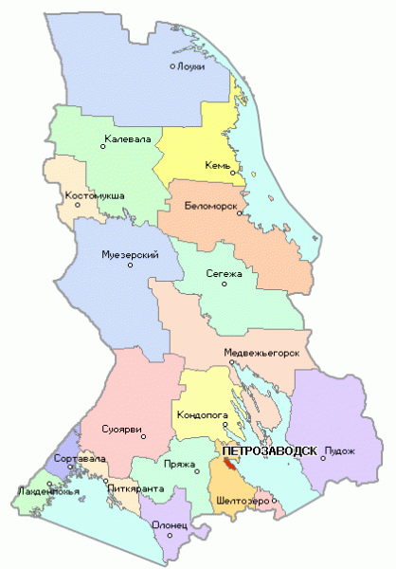
Министерство здравоохранения Республики Карелия
Республика Карелия
Северо-Западный округ РФ
Население республики 609 тыс.чел.
Западная граница - Финляндия
15 районов республики
до г. Санкт-Петербург - 420 км
3 города республиканского значения
Международный аэропорт
Столица –
г. Петрозаводск

Slide 3
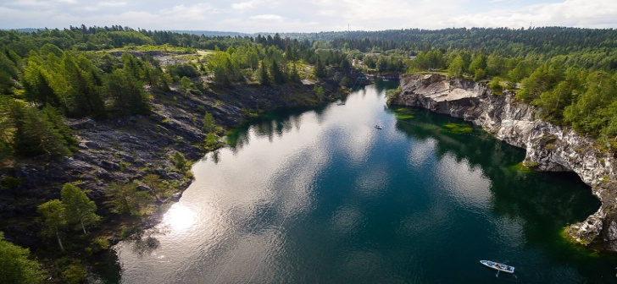
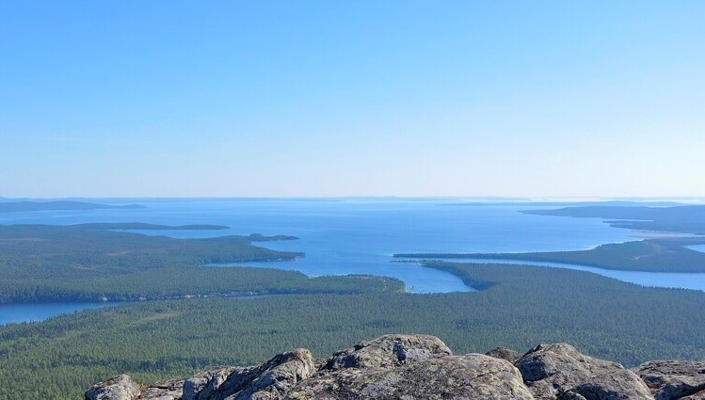
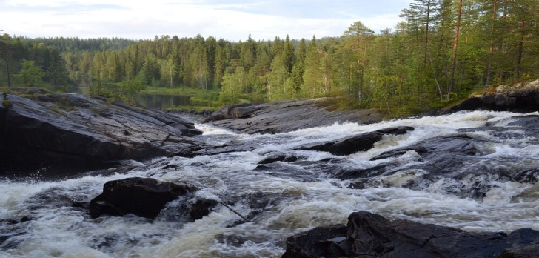
Министерство здравоохранения Республики Карелия
Карелия - край удивительной природы
Горный Парк Рускеала
Ладожские шхеры
Национальный парк Паанаярви
Долина водопадов

Slide 4
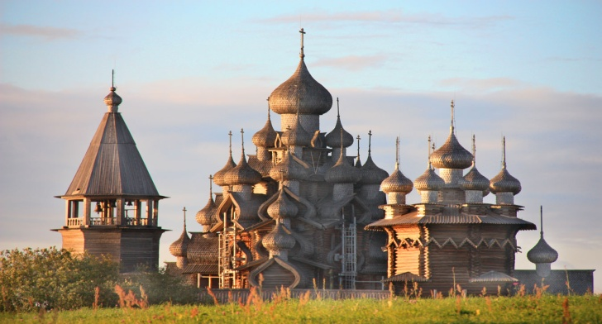
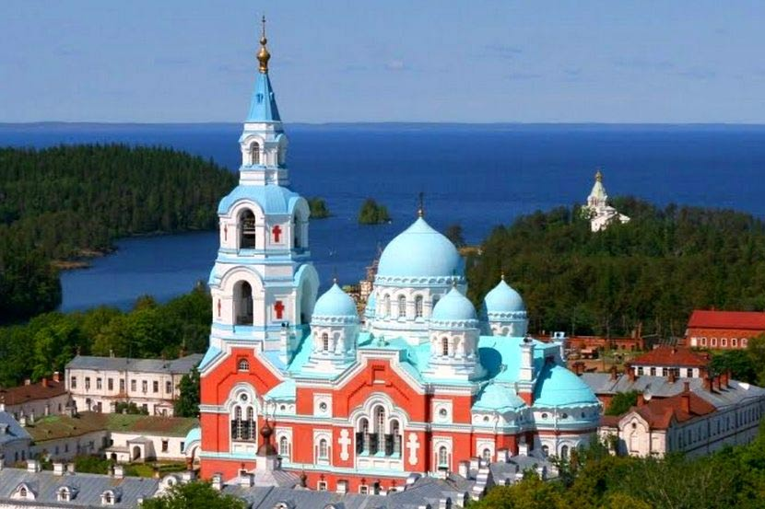
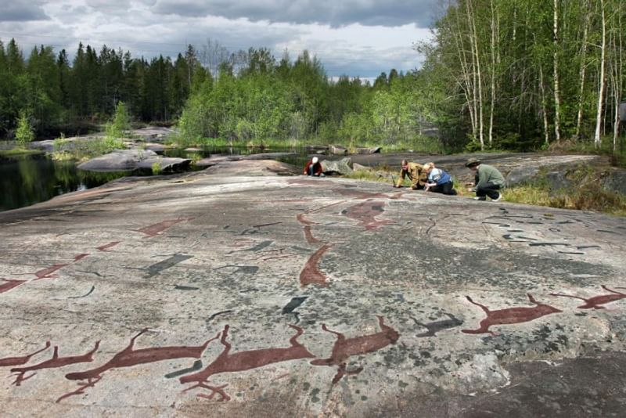
Министерство здравоохранения Республики Карелия
Достопримечательности Карелии
Заповедник-музей Кижи
Валаамский монастырь
Онежские петроглифы
Вулкан Гирвас

Slide 5
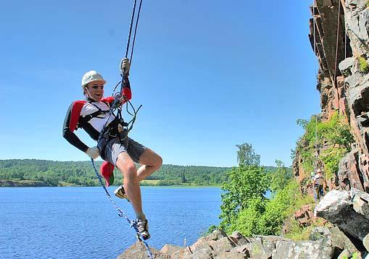
Министерство здравоохранения Республики Карелия
Возможности активного отдыха
Рафтинг
Горные лыжи
Скалолазание
Рыбалка

Slide 6
Министерство здравоохранения Республики Карелия
Министерство здравоохранения Республики Карелия
ПРИГЛАШАЕТ К ТРУДОУСТРОЙСТВУ
Врачей-специалистов
ПРЕДЛАГАЕТ ЗАКЛЮЧЕНИЕ
Договоров о целевом обучении на уровень ординатуры

Slide 7
Министерство здравоохранения Республики Карелия
Уровень заработной платы в медицинских организациях Республики Карелия
от 70 000 руб. до 180 000 руб.

Slide 8
Министерство здравоохранения Республики Карелия
Выплаты в рамках программы ЗЕМСКИЙ ДОКТОР
2 000 000 руб.
врачам в селах
1 000 000 руб.
врачам в городах

Slide 9
Министерство здравоохранения Республики Карелия
Дополнительные меры социальной поддержки
Единовременные выплаты при переезде и трудоустройстве в районы республики до 2,0 млн. руб.
Предоставление служебного жилья
Возможность передачи в собственность служебного жилья
Оплата проезда и провоза багажа до места трудоустройства

Slide 10
Министерство здравоохранения Республики Карелия
Поддержка медицинских работников
Медицинских работника получили выплаты по федеральной программе Земский доктор
Служебных квартир предоставлено медицинским работникам
447
164
Направляется на дополнительные меры социальной поддержки в рамках региональной программы ежегодно
Рост средней заработной платы медицинских работников ежегодно
50 млн. руб.
20%

Slide 11
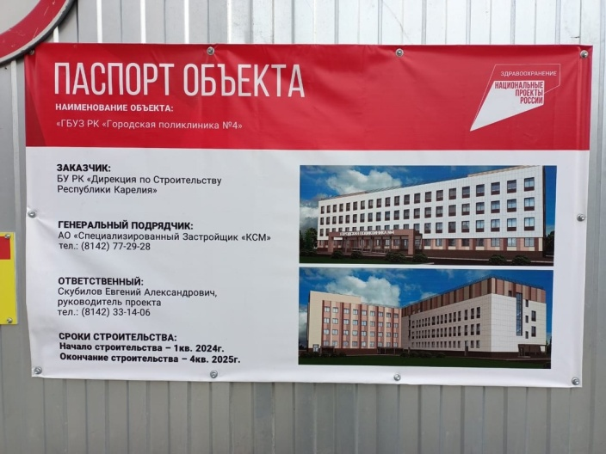
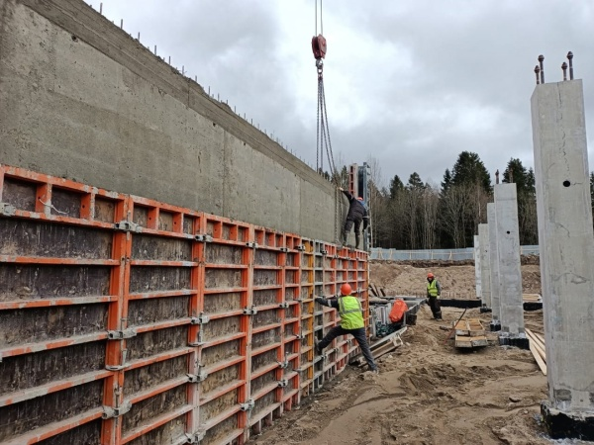
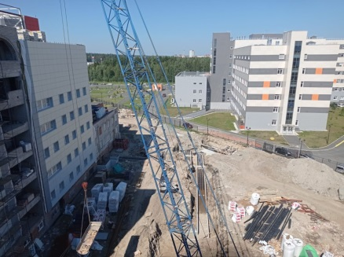
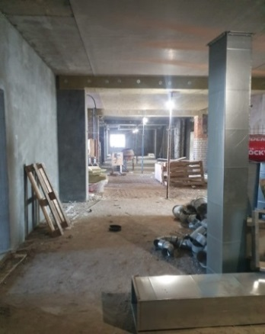
Министерство здравоохранения Республики Карелия
Строительство новых объектов
Строительство филиала
ГБУЗ РК «Городская поликлиника №4» г. Петрозаводска
Реконструкция
диагностического корпуса
ГБУЗ «Республиканская больница им. В.А. Баранова»

Slide 12
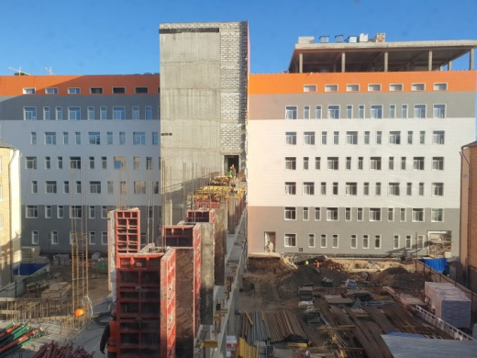
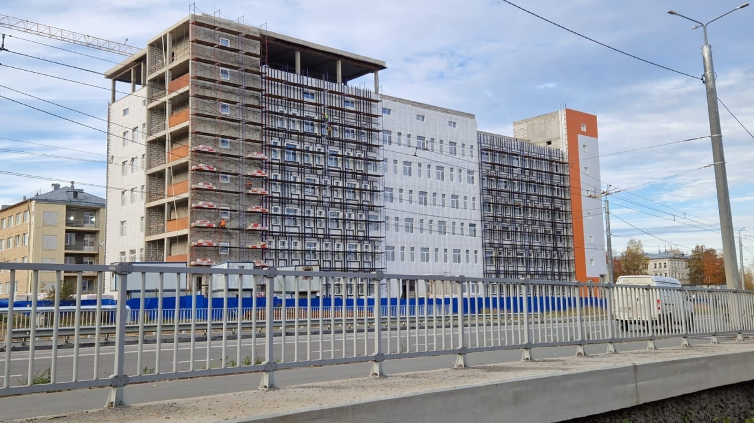
Министерство здравоохранения Республики Карелия
Строительство новых объектов
Строительство хирургического корпуса ГБУЗ РК «Республиканская больницы скорой и экстренной медицинской помощи»
5 этажей операционных хирургического отделения
с современным оборудованием

Slide 13
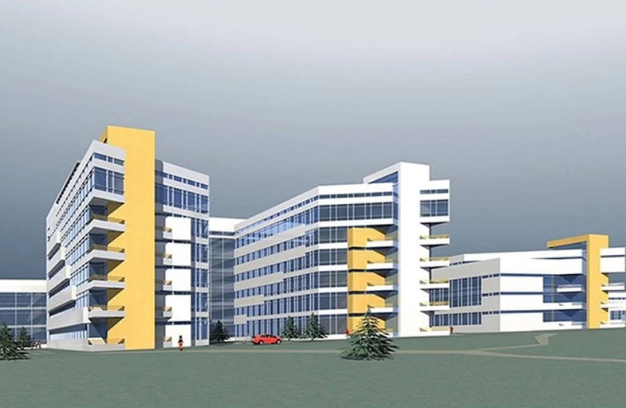
Министерство здравоохранения Республики Карелия
Строительство новых объектов
До 2030 года планируется строительство
«Республиканский онкологический диспансер Республики Карелия»
в г. Петрозаводске
Площадь 50 000 кв. м.
Новейшее высокотехнологичное оборудование

Slide 14
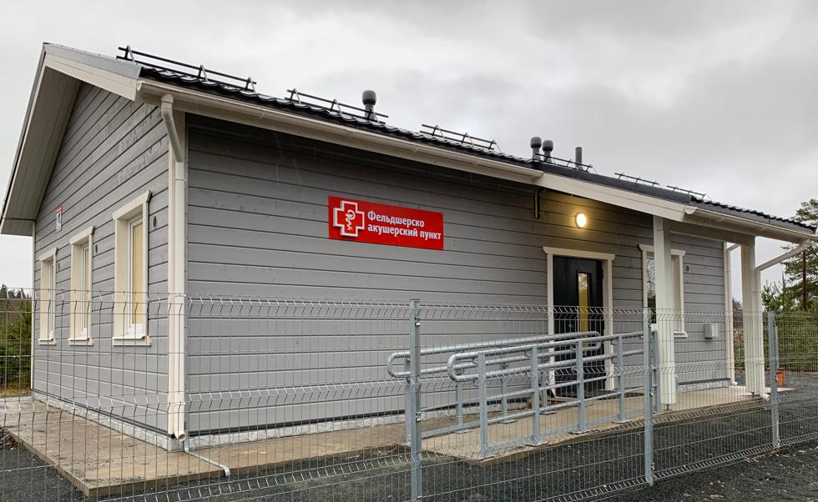
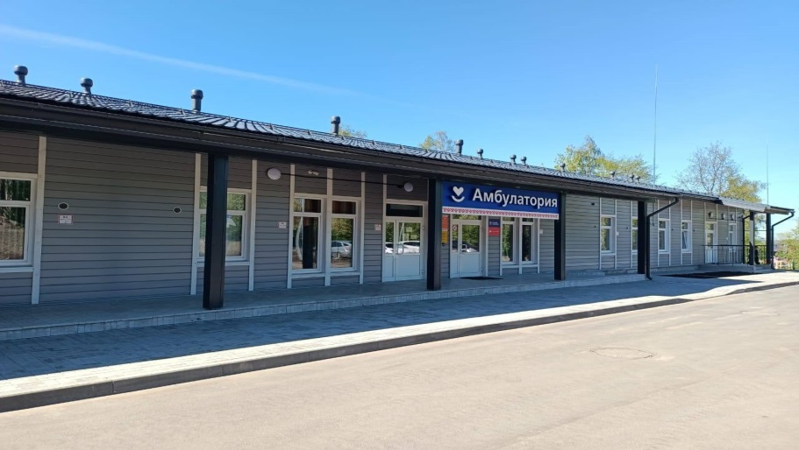
Министерство здравоохранения Республики Карелия
Строительство новых объектов
С 2017 года приобретено 55 новых ФАПов и 4 врачебные амбулатории,
до 2030 запланировано приобретение
37 новых ФАПов и 23 врачебных амбулаторий.

Slide 15
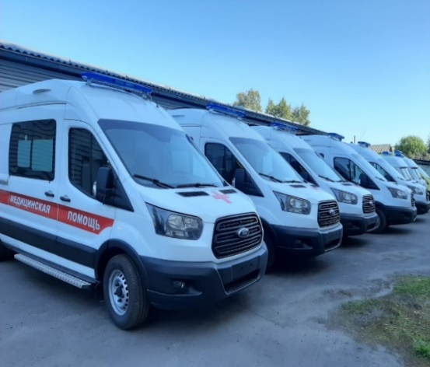
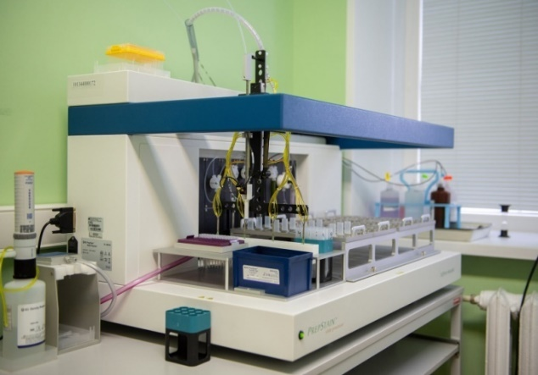
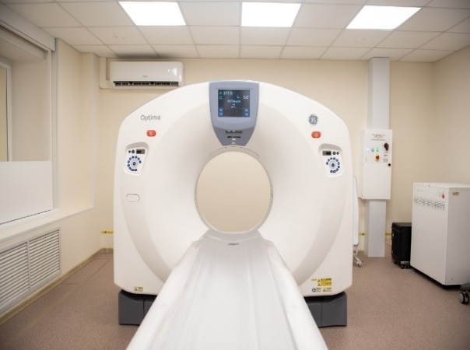
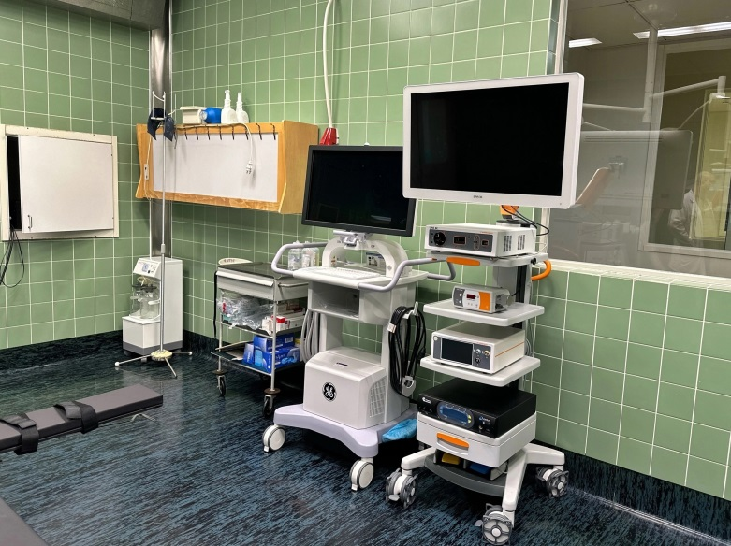
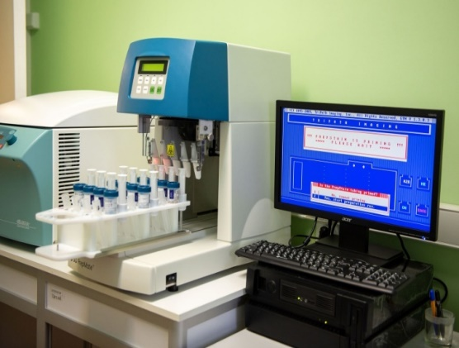
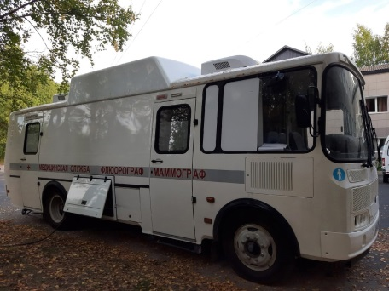
Министерство здравоохранения Республики Карелия
5,0 тыс. ед. современного оборудования, медицинских изделий и автотранспорта приобретается для медицинских учреждений ежегодно

Slide 16
Министерство здравоохранения Республики Карелия
Особо востребованные специальности:
Врач- анестезиолог-реаниматолог
Врач- акушер-гинеколог
Врач- стоматолог
Врач-хирург
Врач-стоматолог
Врач-онколог
Врач – невролог
Врач общей практики
Врач скорой медицинской помощи

Slide 17
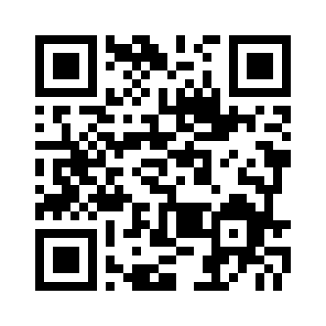
Министерство здравоохранения Республики Карелия
КОНТАКТЫ
Министерства здравоохранения Республики Карелия
тел. 8(8142) 44-52-20,
доб. 132#, 108#

Slide 18
Министерство здравоохранения Республики Карелия
Спасибо за внимание!

